Slide 1
SMT実装品質可視化システム(仮)
操作説明

Slide 2
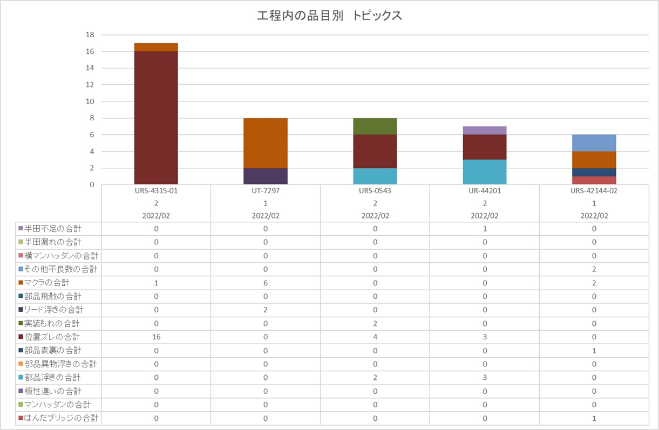
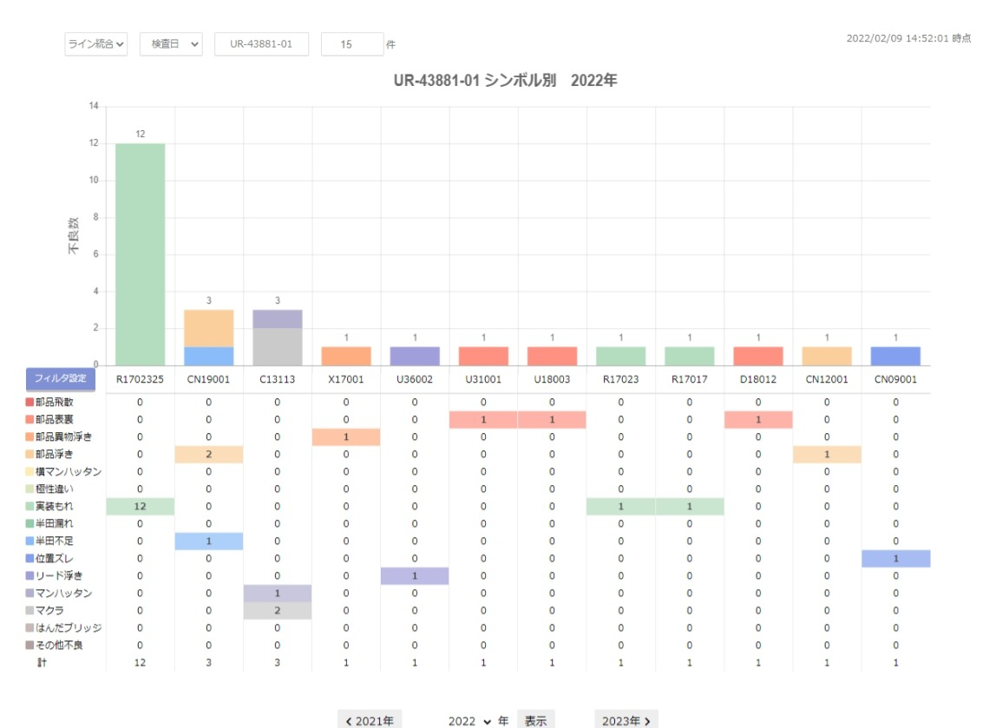
目的：従来のExcel不良集計をWeb化
グラフ作成
の手間
Excel
Web
情報共有
の手間

Slide 3


構成内容
折れ線グラフ
不良率推移
棒グラフ & 表
品目別不良数
指図別不良数
不良数推移
シンボル別不良数
http://nksv569.ad.nkc.co.jp/qcd

Slide 4



３種類の表示区間
１年
１ヶ月
１日

Slide 5
ページと表示区間の対応
 | 不良率推移 | 品目別不良数 | 指図別不良数 | 不良数推移 | シンボル別不良数
年 | × | ○ | ○ | ○ | ○
月 | ○ | ○ | ○ | ○ | ○
日 | × | ○ | ○ | × | ○

Slide 6
オプション
 |  | 不良率 | 品目別 | 指図別 | 推移 | シンボル別
Daily/累積 | セレクト | ○ | × | × | × | ×
ライン統合/ライン別 | セレクト | × | ○ | × | × | ○
全ライ/1~5ライン | セレクト | × | × | × | ○ | ×
検査日/実装日 | セレクト | ○ | ○ | ○ | ○ | ○
品目指定 | テキスト | × | × | × | ○ | ○
全シンボル/シンボル指定 | セレクト | × | × | × | ○ | ×
最大表示件数 | 数値 | × | ○ | ○ | × | ○

Slide 7


フィルタ
すべての不良項目
見たい不良項目に限定
半田漏れ
マクラ
その他不良
極性違い
部品異物浮き
はんだブリッジ
部品飛散
半田不足
実装もれ
リード浮き
位置ズレ
部品浮き
マンハッタン
横マンハッタン
only 部品飛散
部品表裏

Slide 8
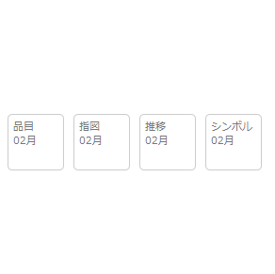
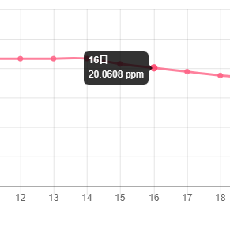
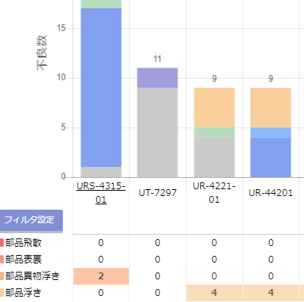
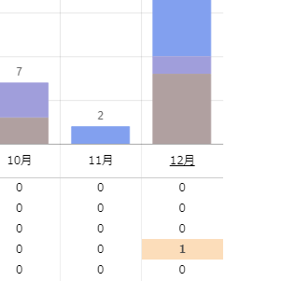

ページ切り替え
不良率集計
品目別不良数
不良数推移(年)
品目別不良数(日)
不良数推移
不良数推移(月)

Slide 9
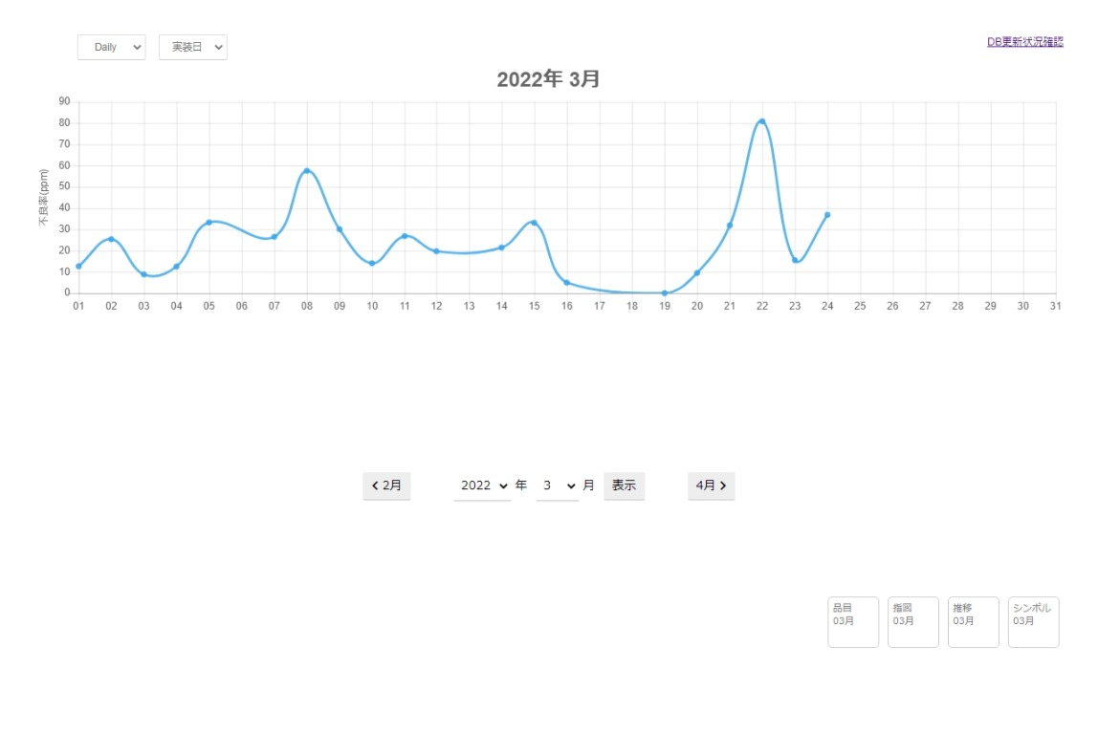

Slide 10
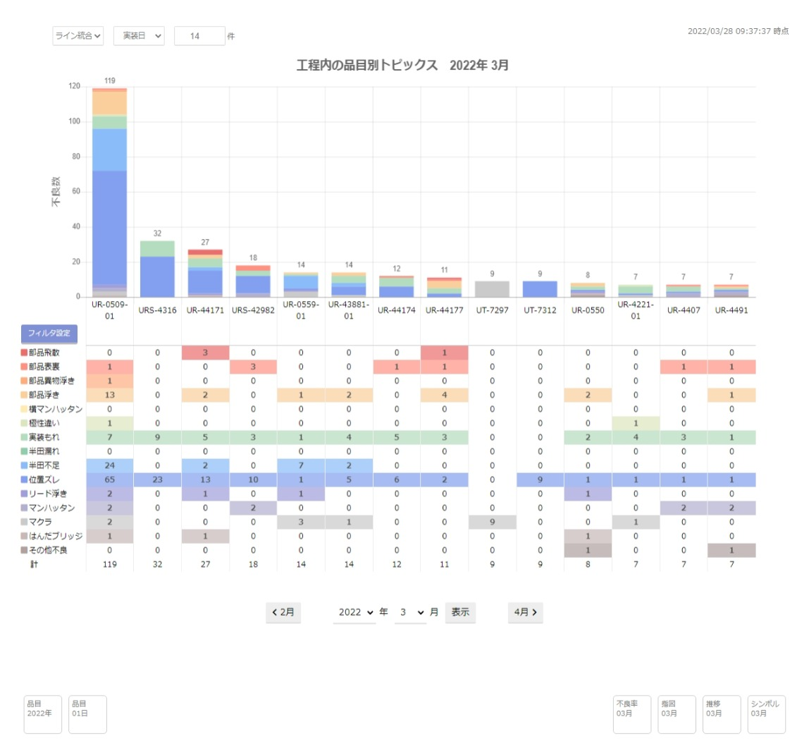

Slide 11
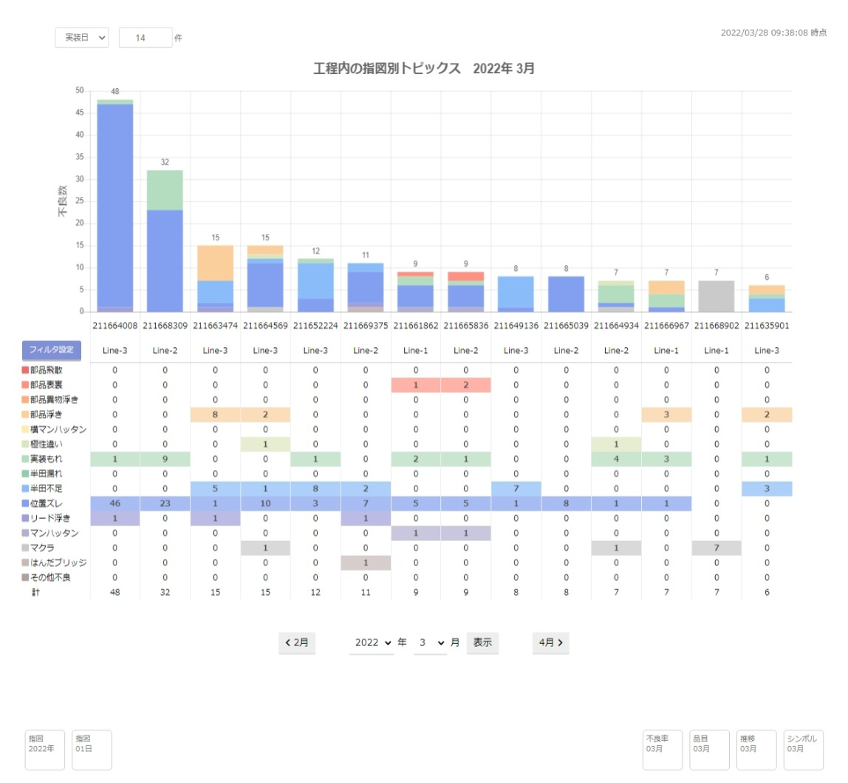

Slide 12
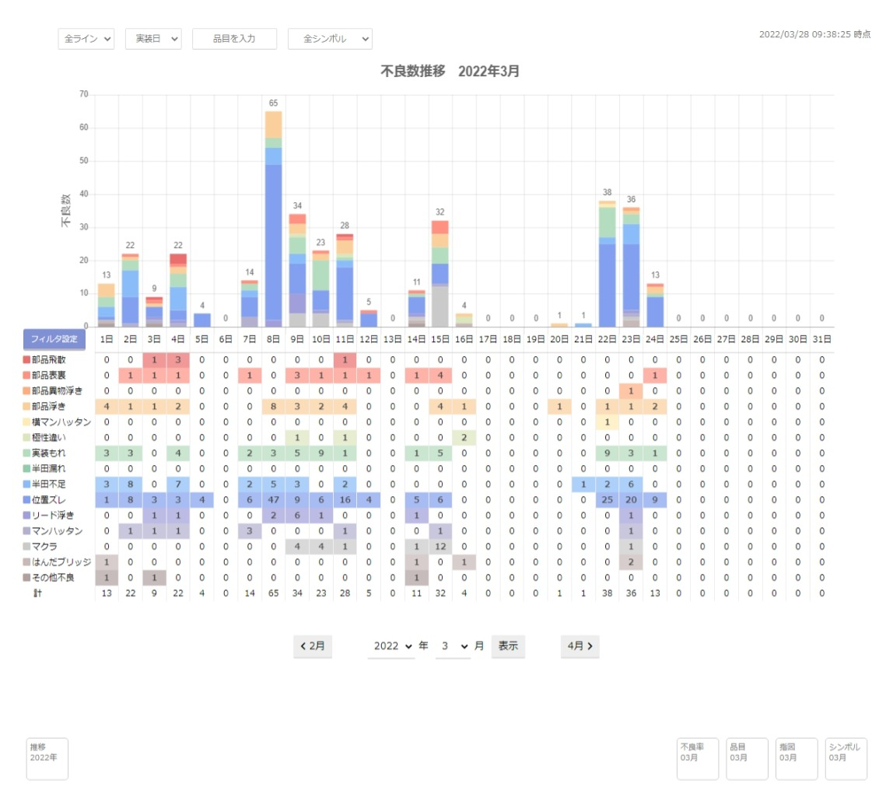

Slide 13
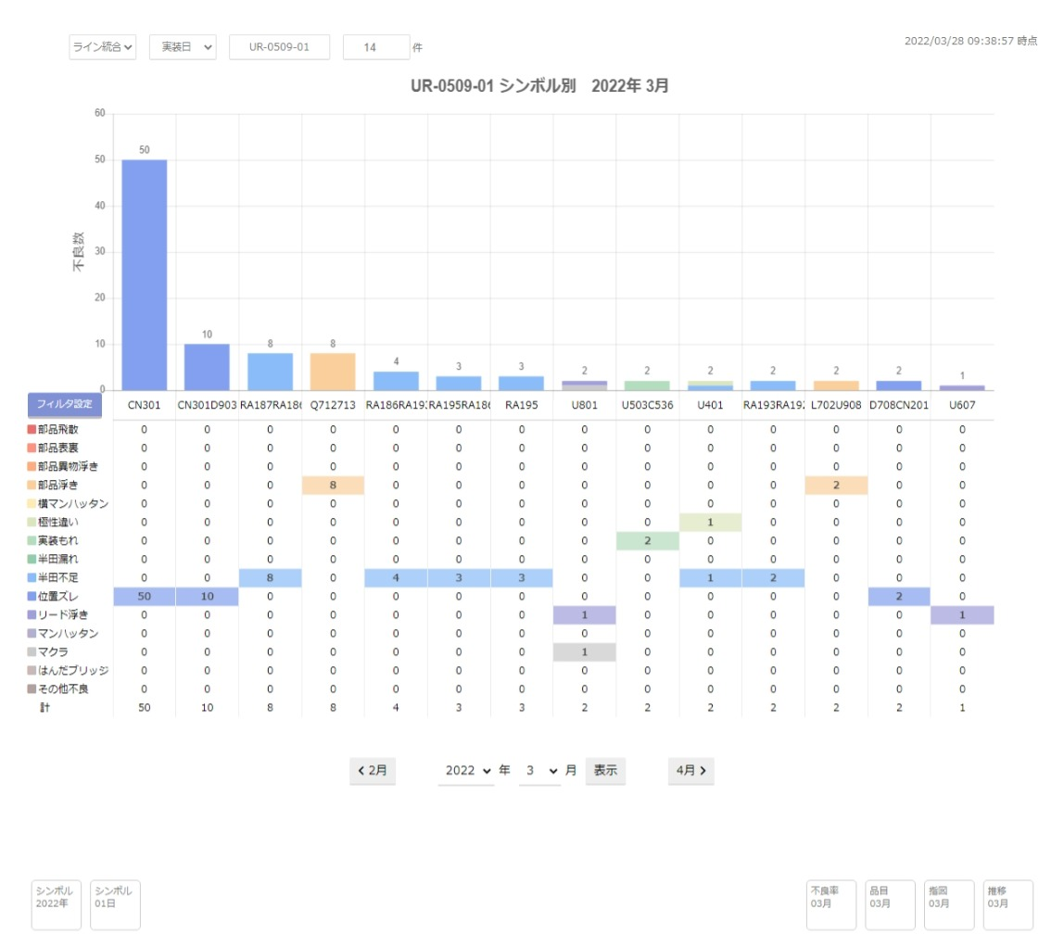

Slide 14
